Slide 1

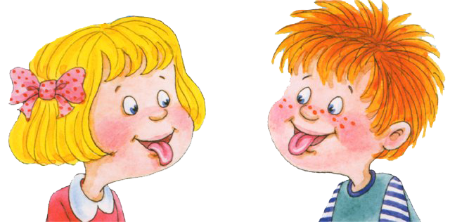
Коррекционная работа учителя логопеда в свете реализации ФГОС ДО

Slide 2
В свете реализации ФГОС ДО коррекционная работа направлена на обеспечение коррекции нарушений развития различных категорий детей, имеющих статус детей с ОВЗ. Добиться высоких результатов в логопедической работе позволяет:
- тщательный отбор дидактического и наглядного материала к занятиям;
- использование разнообразных форм и методов логопедического воздействия;
- использование компьютерных технологий и технических средств обучения.
Чтобы заинтересовать воспитанников, нужны нестандартные подходы, индивидуальные программы, инновационные технологии.

Slide 3
«У ребенка есть страсть к игре, и надо её удовлетворять. Надо не только дать ему время поиграть, но надо пропитать этой игрой всю его жизнь» А.С. Макаренко.

Slide 4

«Вот логопеда кабинет, в нем дети учатся играя.
Здесь им на всё дадут ответ, их речь и мысли развивая»

Slide 5
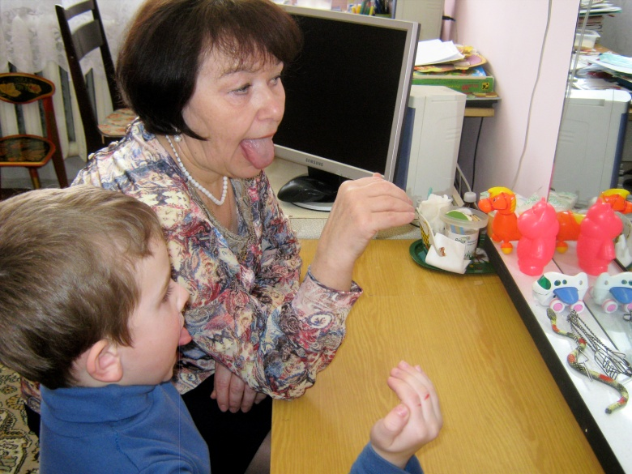
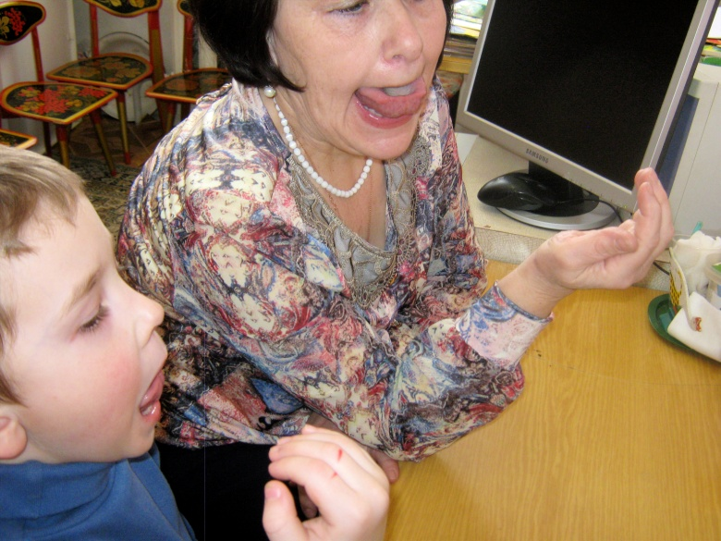
Телесноориентированная техника.
Биоэнергопластика: это соединение движений артикуляционного аппарата и движений кистей рук.

Slide 6
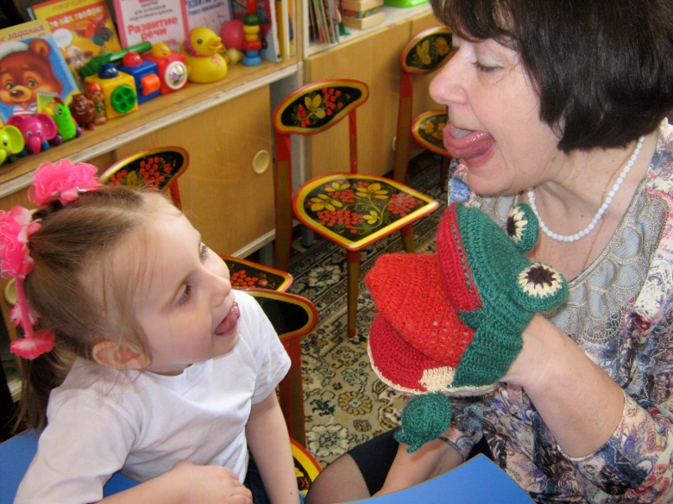
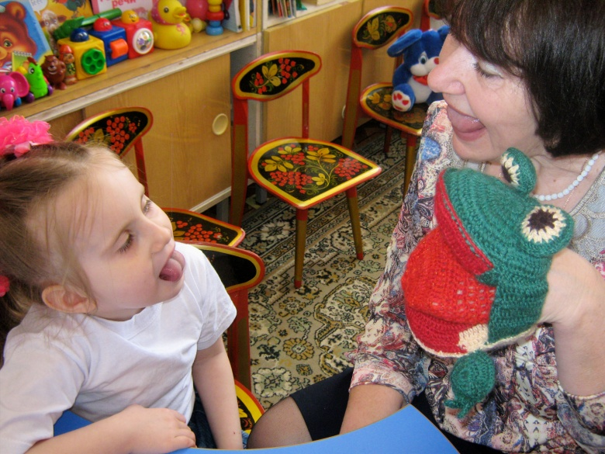
Применение забавной лягушки, повышает интерес детей к выполнению упражнений, а также улучшает настроение и уверенность в себе.

Slide 7
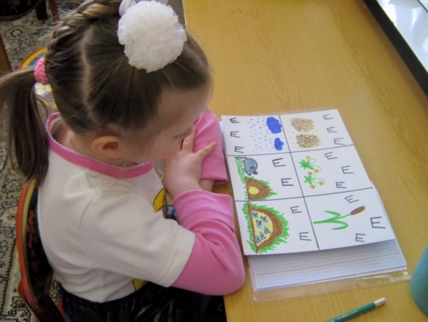
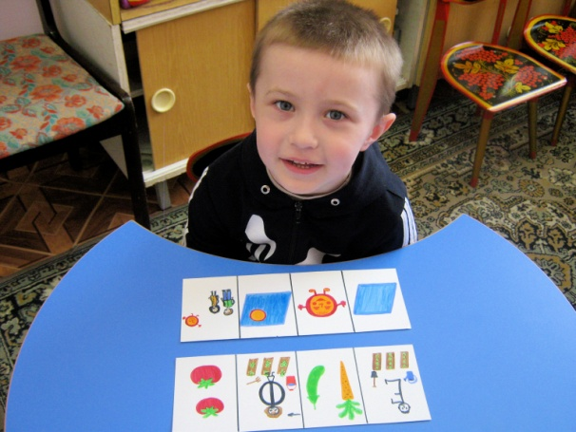
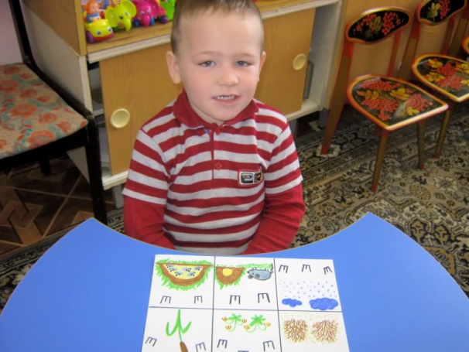
Мнемотаблицы.
Использование мнемотаблиц для автоматизации звуков на этапе работы небольших стихотворных текстов.

Slide 8
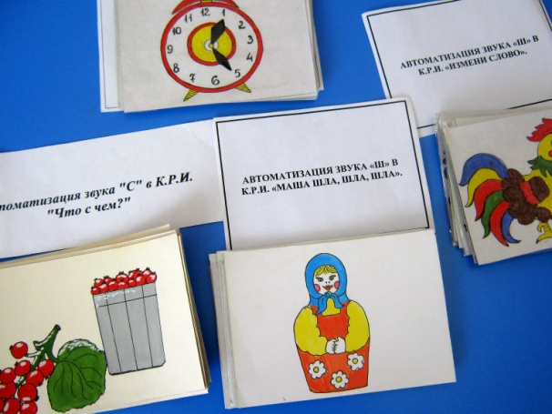
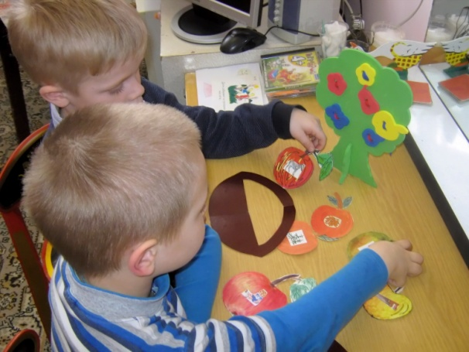
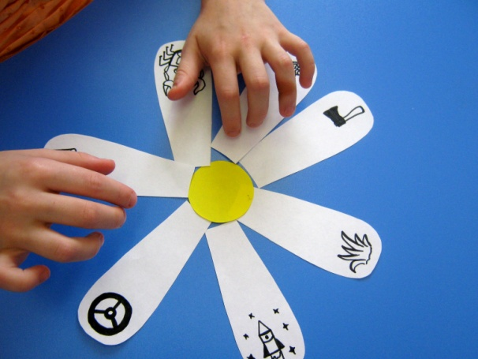
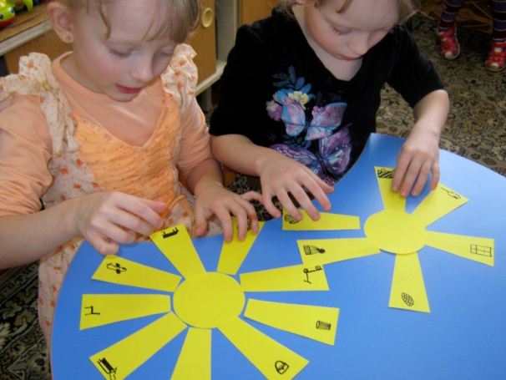
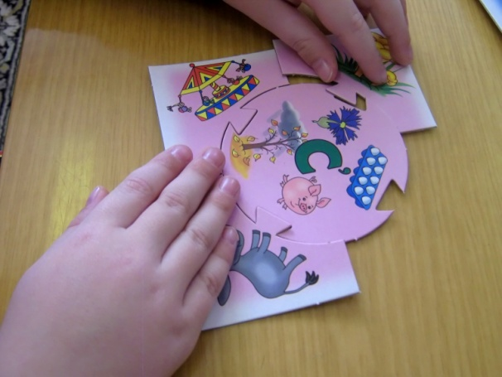
Автоматизация и дифференциация в коррекционно – развивающих играх.

Slide 9
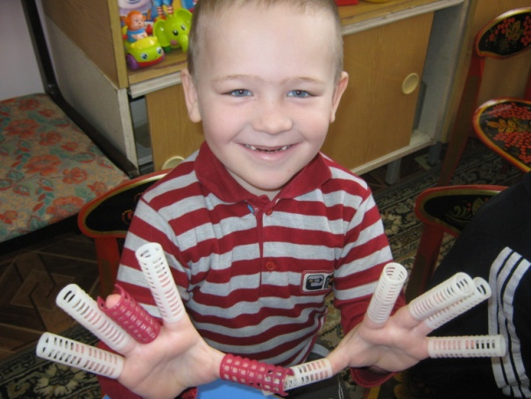
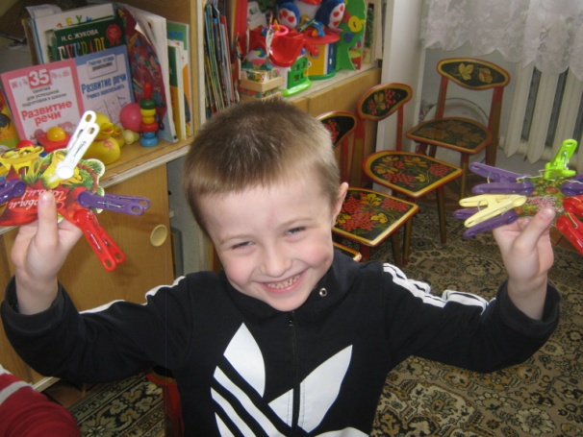
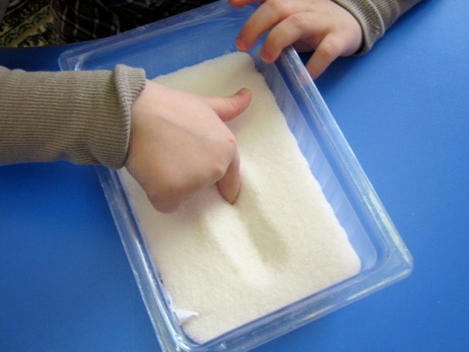
Тренируя пальцы мы оказываем мощнейшее воздействие на работоспособность коры головного мозга, а следовательно на развитие речи. Мелкую моторику развиваем с помощью круп, прищепок, бигуди и все это в сочетании со стишками.

Slide 10
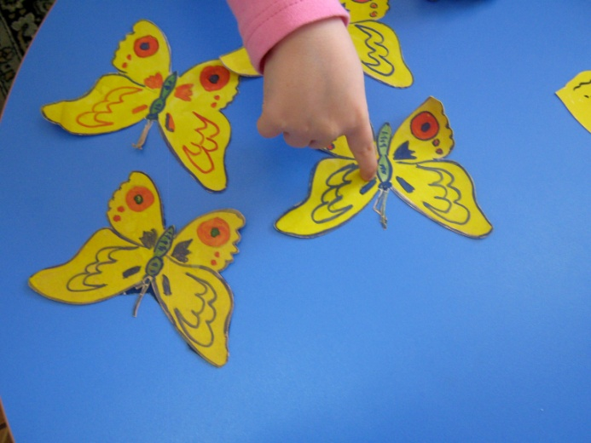
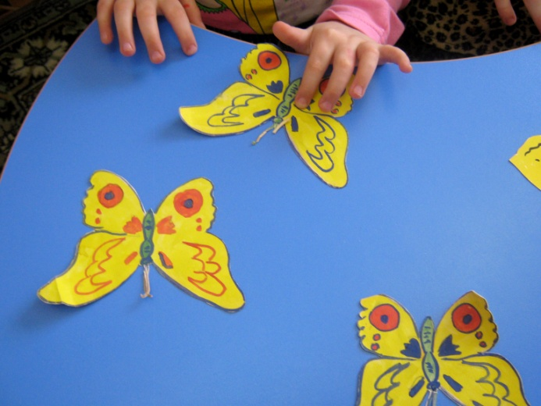
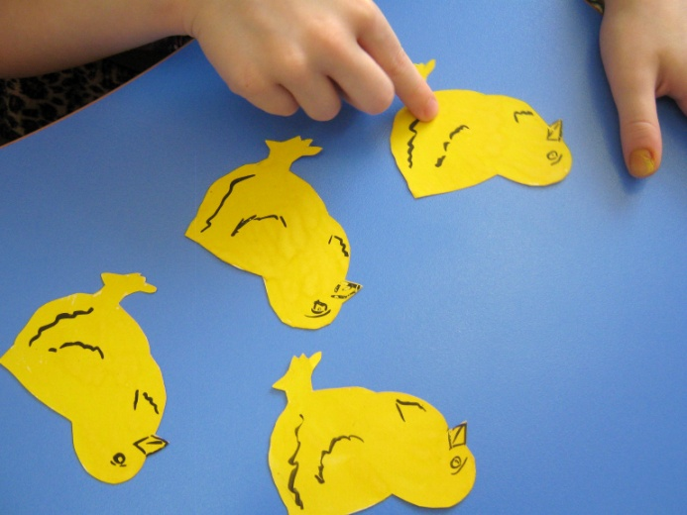
Шагаем пальчиками, произносим слоги.

Slide 11
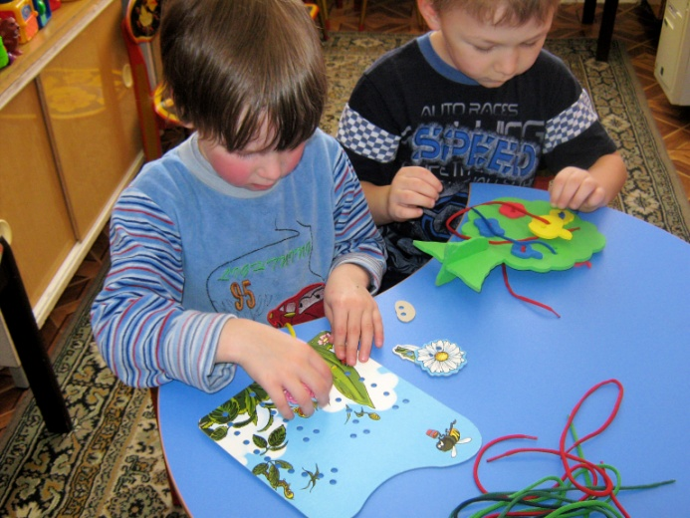
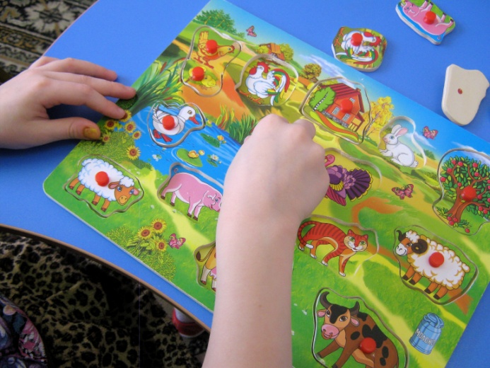
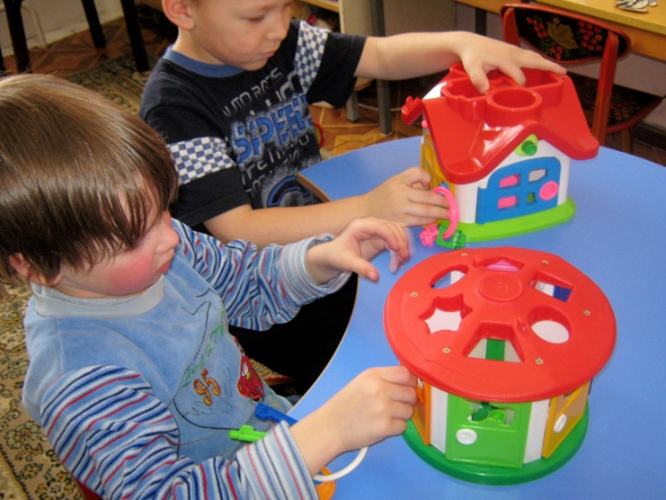
Развивая пальчики, развиваем речь.

Slide 12
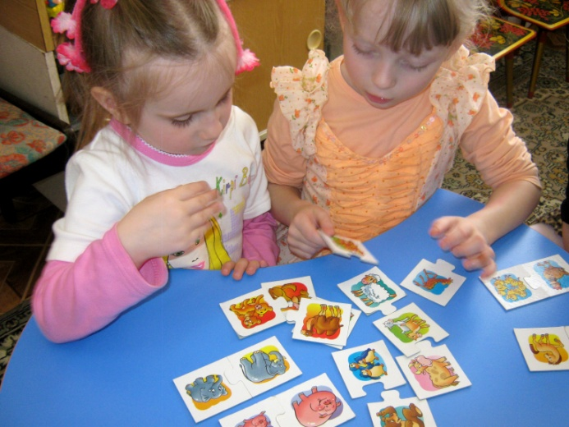
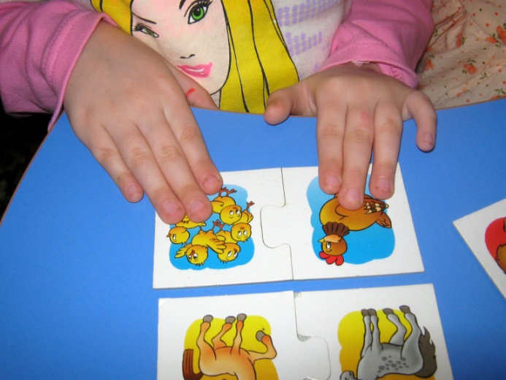
Используем пазлы в работе по уточнению и обогащению словарного запаса.

Slide 13
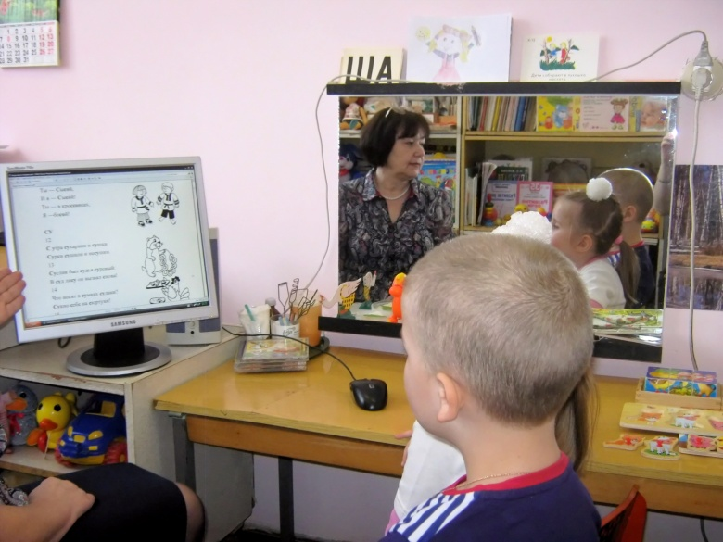
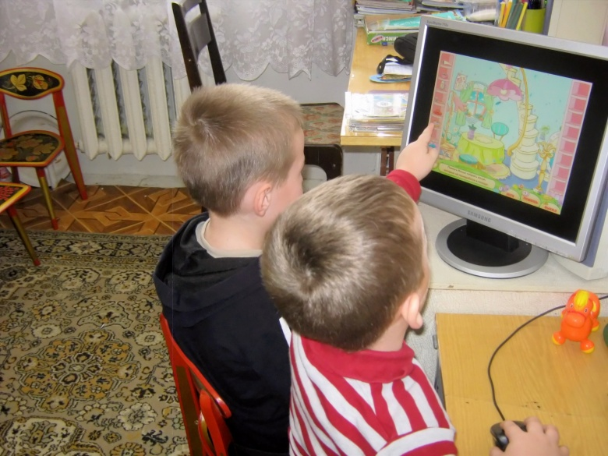
Использование информационно компьютерных технологий в работе с ребенком.

Slide 14

Систематическая работа с применением игровых приемов, способствуют привлечению интереса детей к логопедическим занятиям. Игры отвлекают внимание ребенка от дефекта и побуждают его к общению.

